Slide 1
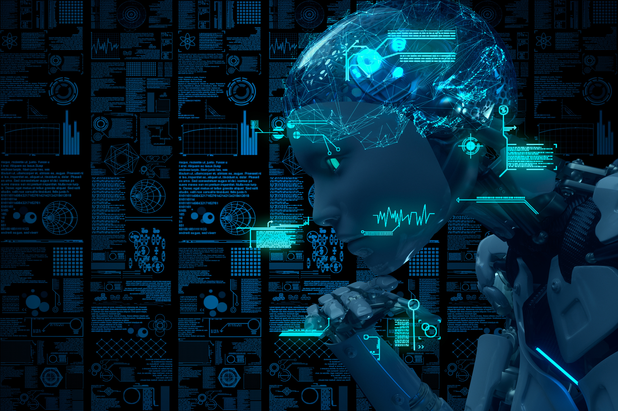

Inteligencia Artificial
AGENTES DELIBERATIVOS
Jesús Octavio Aguilar Recio.
Emily Karely Flores Fernández.
Zuriel Dathan Mora Felix

Slide 2
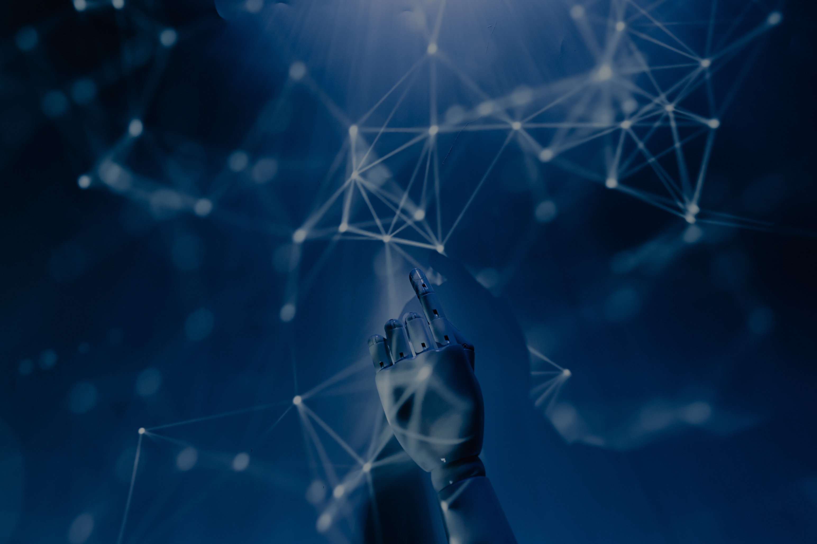
"Un agente deliberativo contiene un modelo simbólico del mundo representado internamente de forma explícita y toma de decisiones mediante razonamiento lógico, a diferencia de los agentes reactivos que responden inmediatamente sin modelo simbólico."
- Agentes con modelo simbólico interno del mundo.
- Toman decisiones mediante razonamiento lógico.
- Evalúan consecuencias futuras antes de actuar.

Slide 3
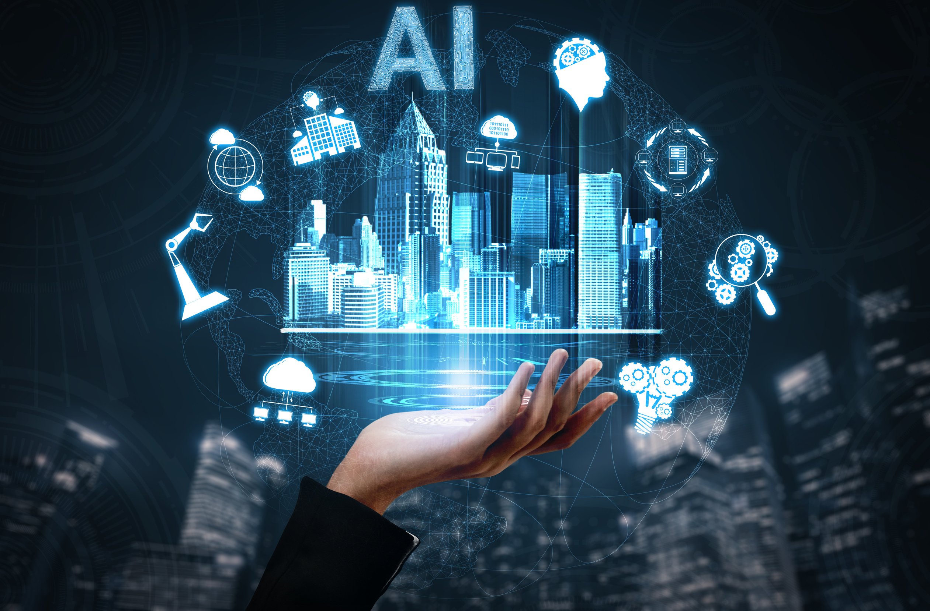
Características Claves
Comportamiento orientado a objetivos específicos.
Planificación estratégica avanzada.
Representación interna del mundo.

Slide 4
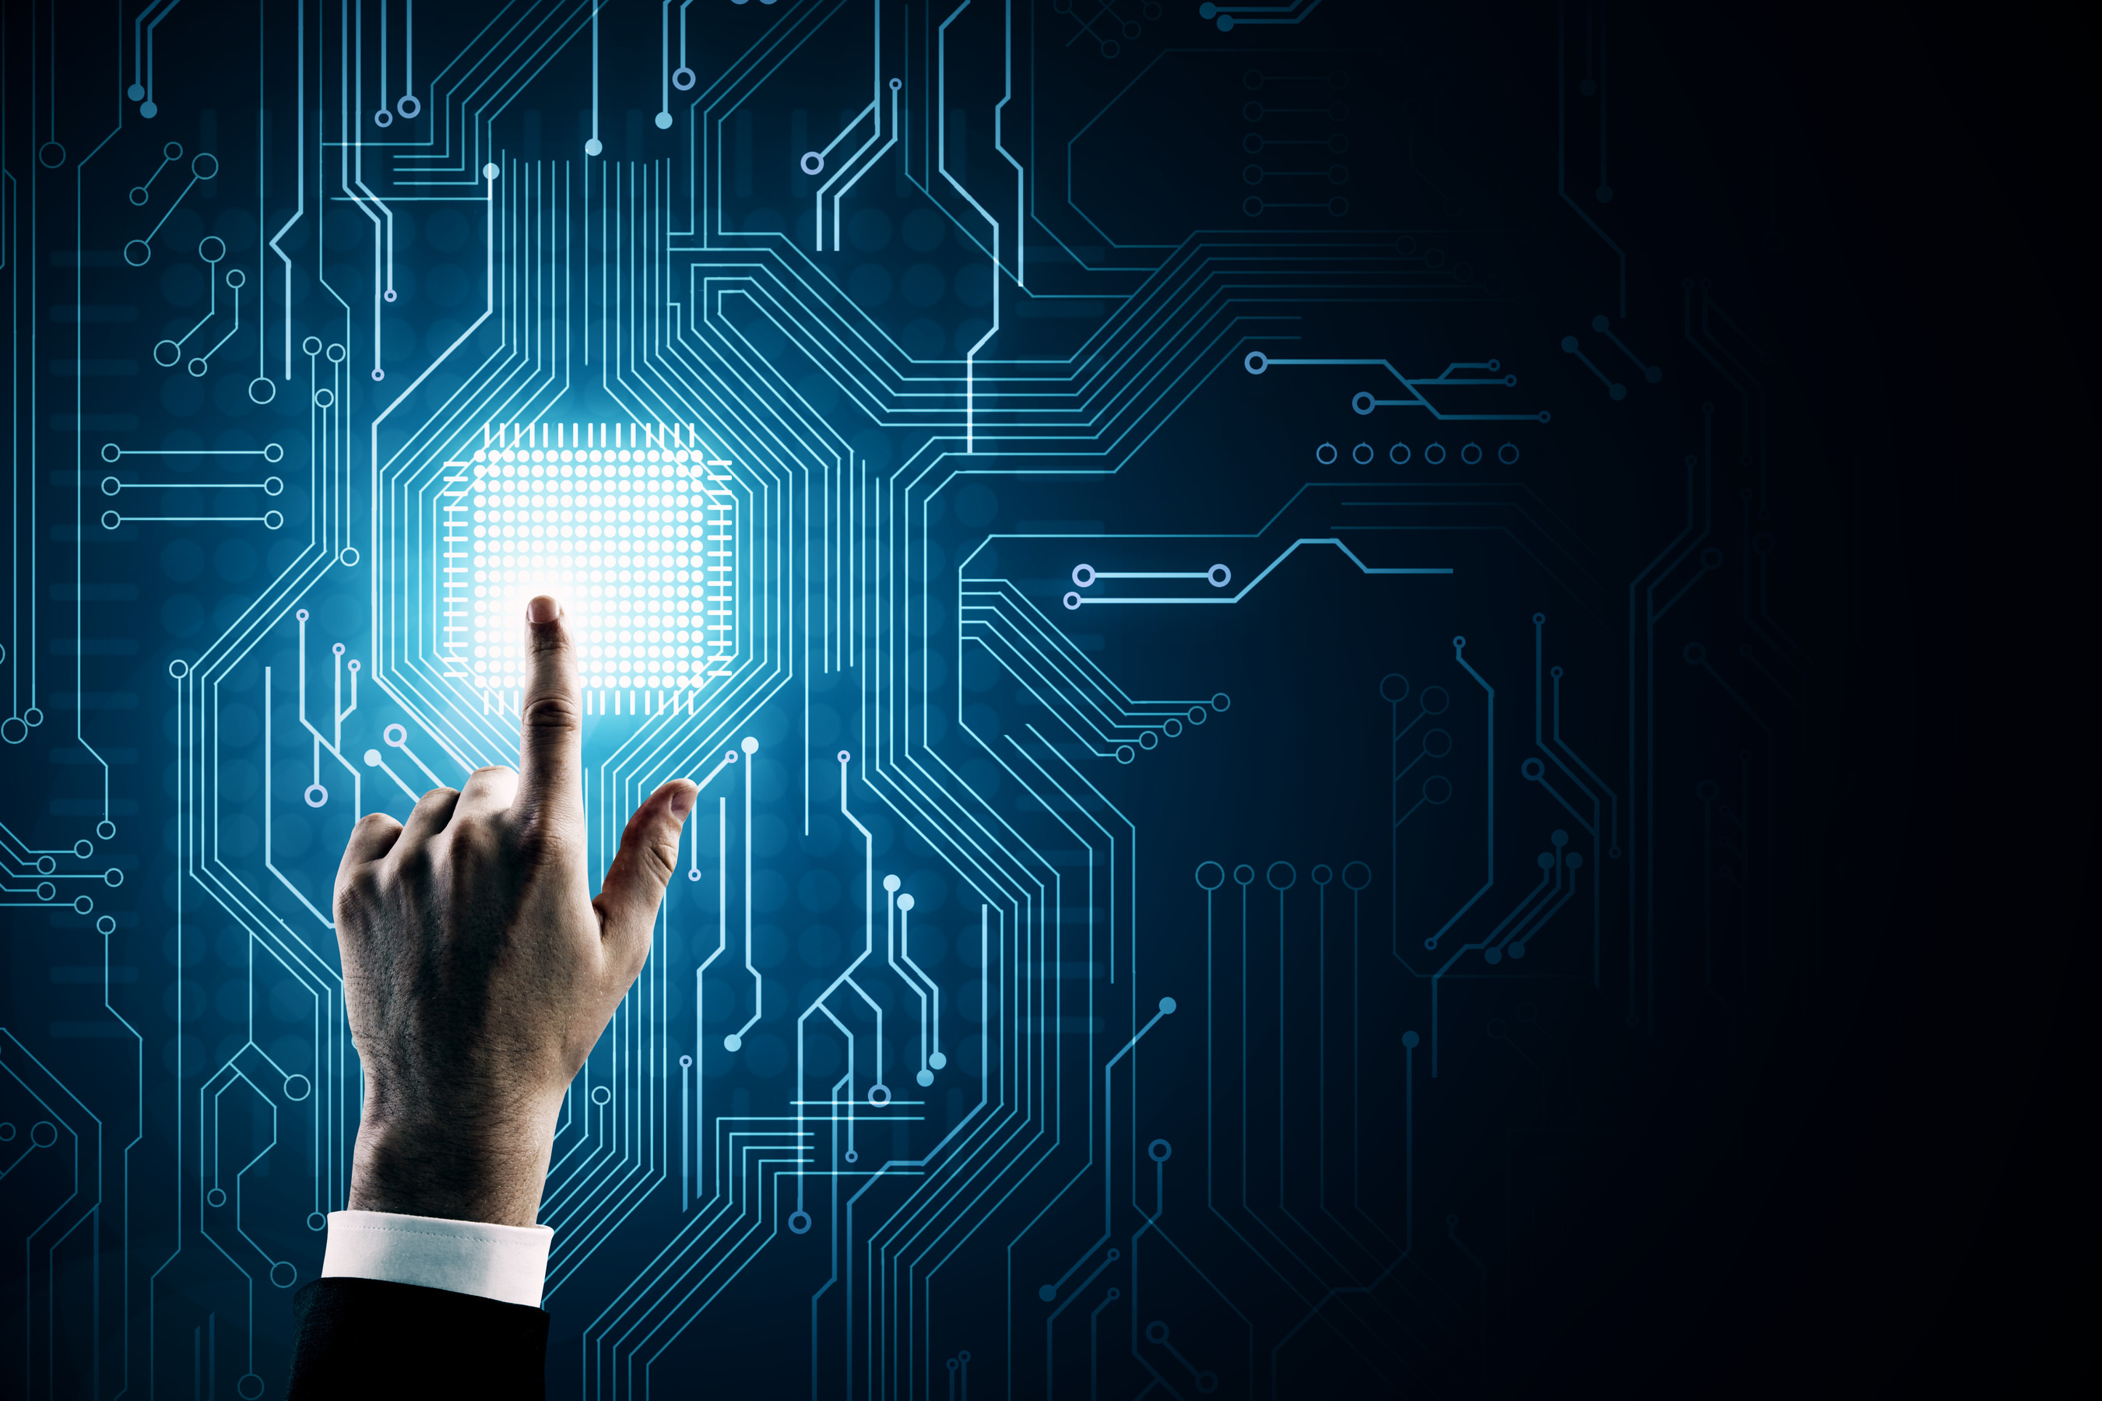
Principios de Funcionamiento
Siguen un ciclo complejo: perciben el entorno, actualizan su estado interno, deliberan (planifican y razonan) y luego actúan.
Dividen objetivos de alto nivel en subobjetivos para gestionar la complejidad.

Slide 5
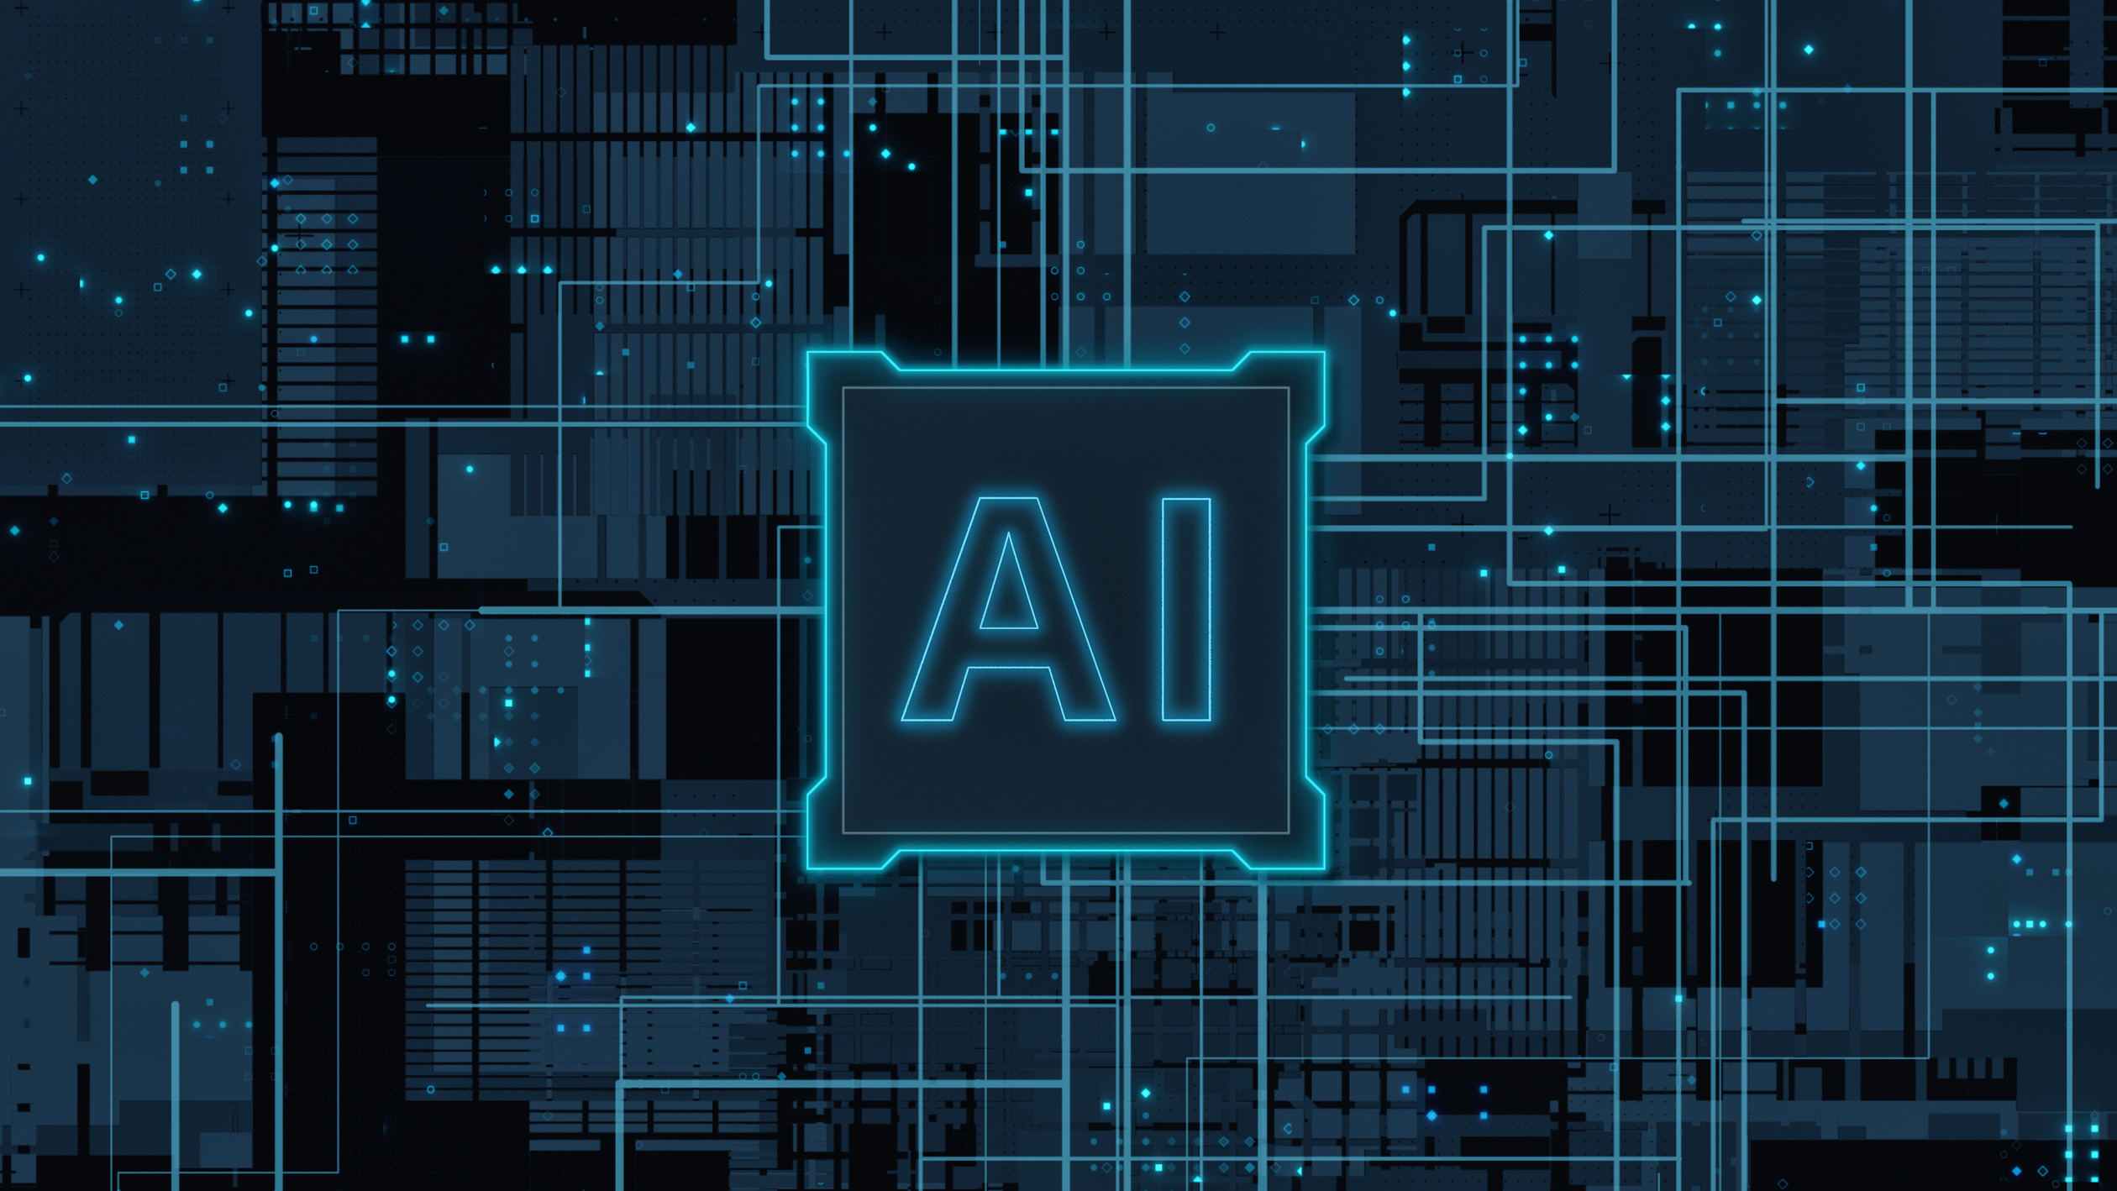
Comparación con Agentes Reactivos
Reactivos: respuesta inmediata, sin modelo del mundo
Deliberativos: análisis complejo, representación interna
Diferencias en procesamiento y toma de decisiones

Slide 6


Aplicaciones en Robótica
En robótica, los agentes deliberativos planifican rutas, optimizan movimientos y toman decisiones complejas como calcular la ruta más eficiente para entregar un artículo considerando múltiples variables.

Slide 7
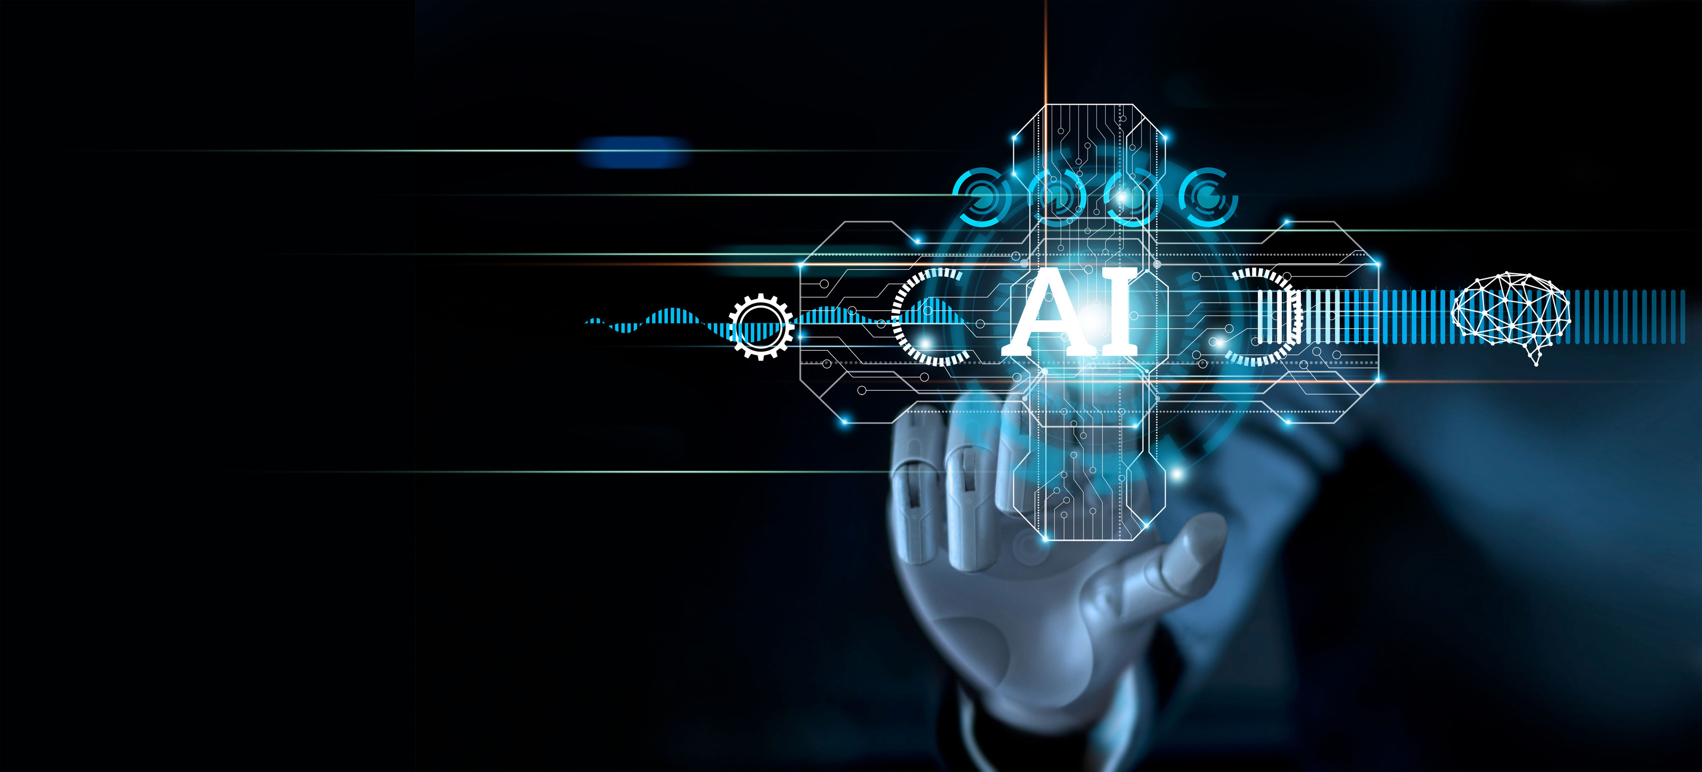
Asistentes Personales Inteligentes
Los asistentes personales utilizan procesos deliberativos para interpretar, planificar y ejecutar tareas complejas.
Siri, Alexa, Asistente de Google
Interpretación de solicitudes complejas
Planificación multipaso

Slide 8
Casos de Estudio Empresariales
Amazon optimiza rutas de entrega y predice demanda futura.
Netflix analiza el comportamiento de los usuarios para recomendar contenido relevante.
Ambos emplean razonamiento complejo para mejorar sus servicios.

Slide 9
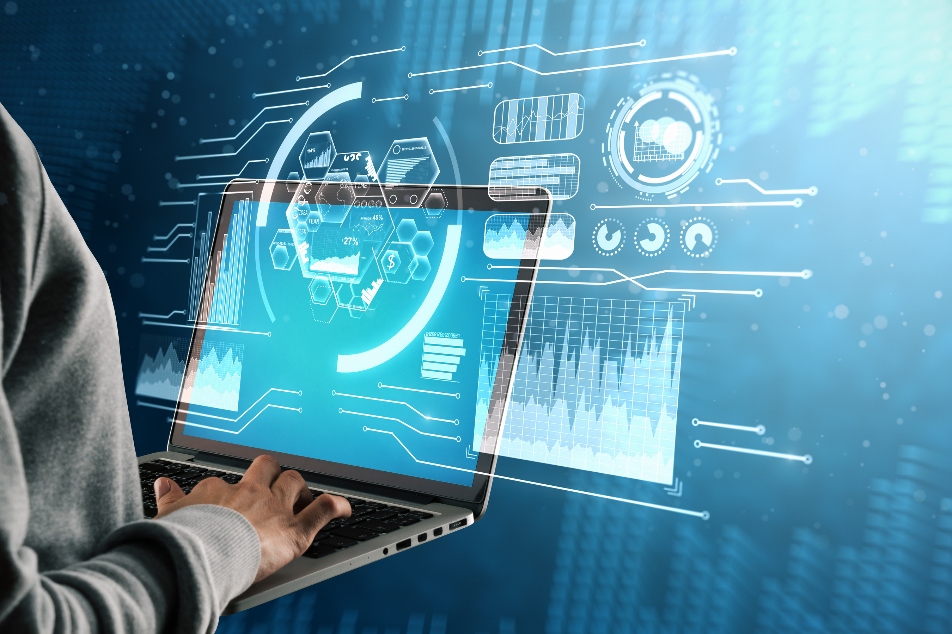
Conclusiones
Impacto significativo en las tecnologías actuales.
Expansión continua en diversos sectores.
Complemento ideal para necesidades tecnológicas modernas.

Slide 10
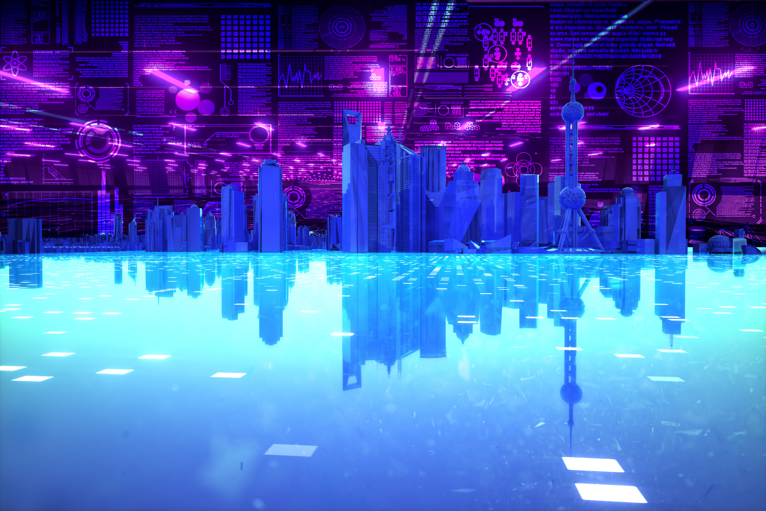

¡Gracias por su atencion!

